Slide 1


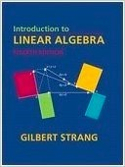
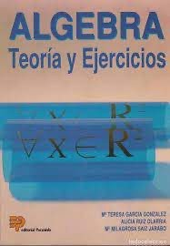
Álgebra Lineal
Ariel Guerrero
Lic. Electrónica ariel.guerrero@uc.edu.py (+595) 981-425 040

Slide 2
Objetivos
Desarrollar la capacidad de analizar, comparar, sintetizar, abstraer y generalizar.
Adquirir la habilidad para aplicar correctamente los conceptos y algoritmos del álgebra lineal.
Responder a situaciones nuevas a partir de las capacidades desarrolladas.
Conocer y saber aplicar los conceptos del álgebra de vectores en la resolución de problemas geométricos, y en las demostraciones de los teoremas correspondientes.
Conocer y saber aplicar los conceptos del álgebra de matrices en la resolución de sistemas de ecuaciones lineales y en las demostraciones de los teoremas correspondientes.
Saber aplicar los conceptos vectoriales y matriciales en las aplicaciones abstractas de los espacios lineales.

Slide 3
Contenidos
Capítulo 1 – Introducción a vectores
1.1 Vectores y combinación lineal
1.2 Longitud y producto escalar
1.3 Matrices
Capítulo 2 – Resolviendo sistemas de ecuaciones lineales
2.1 Vectores y Ecuaciones Lineales
2.2 La idea de eliminación
2.3 Eliminación usando Matrices
2.4 Reglas para operación con matrices
2.5 Inversa de una Matriz
2.6 Eliminación = Factorización LU
2.7 Transpuestas y Permutación

Slide 4
Contenidos
Capítulo 3 – Espacios vectoriales y Subespacios
3.1 Espacio Vectorial
3.2 El espacio Nulo de A: Resolviendo Ax=0
3.3 El rango y la forma reducida por filas
3.4 La solución completa a Ax=b
3.5 Independencia, base y Dimensión
3.6 Dimensiones de los 4 espacios vectoriales
Capítulo 4 – Ortogonalidad
4.1 Orgonalidad de los 4 espacios vectoriales
4.2 Proyecciones
4.3 Aproximación por el metodo de los minimos cuadrados
4.4 Bases ortogonales y Gram-Schmit

Slide 5
Contenidos
Capítulo 5 – Determinantes
5.1 La propiedad de los determinantes
5.2 Permutaciones y cofactores
5.3 Regla de Cramer, Inversas y volumenes
Capítulo 6 – Autovalores y Autovectores
6.1 Introducción a autovalores
6.2 Diagonalización de una matriz
6.3 Aplicaciones a ecuaciones diferenciales
6.4 Matrices Simétricas
6.5 Matrices positivas definidas
6.6 Matrices similares
6.7 Descomposición por valores similares

Slide 6
Contenidos
Capítulo 7 – Transformaciones Lineales
7.1 La idea de transformación lineal
7.2 La matriz de transformación lineal
7.3 Diagonalización y pseudoinversa
Capítulo 8 – Aplicaciones
8.1 Matrices en Ingeniería
8.2 Grafos y redes
8.3 Matrices de Markov, Población y Economía
8.4 Programación Lineal
8.5 Series de Fourier: Algebra lineal para funciones
8.6 Algebra Lineal para Estadística y Probabilidad
8.7 Gráficos por computadora

Slide 7
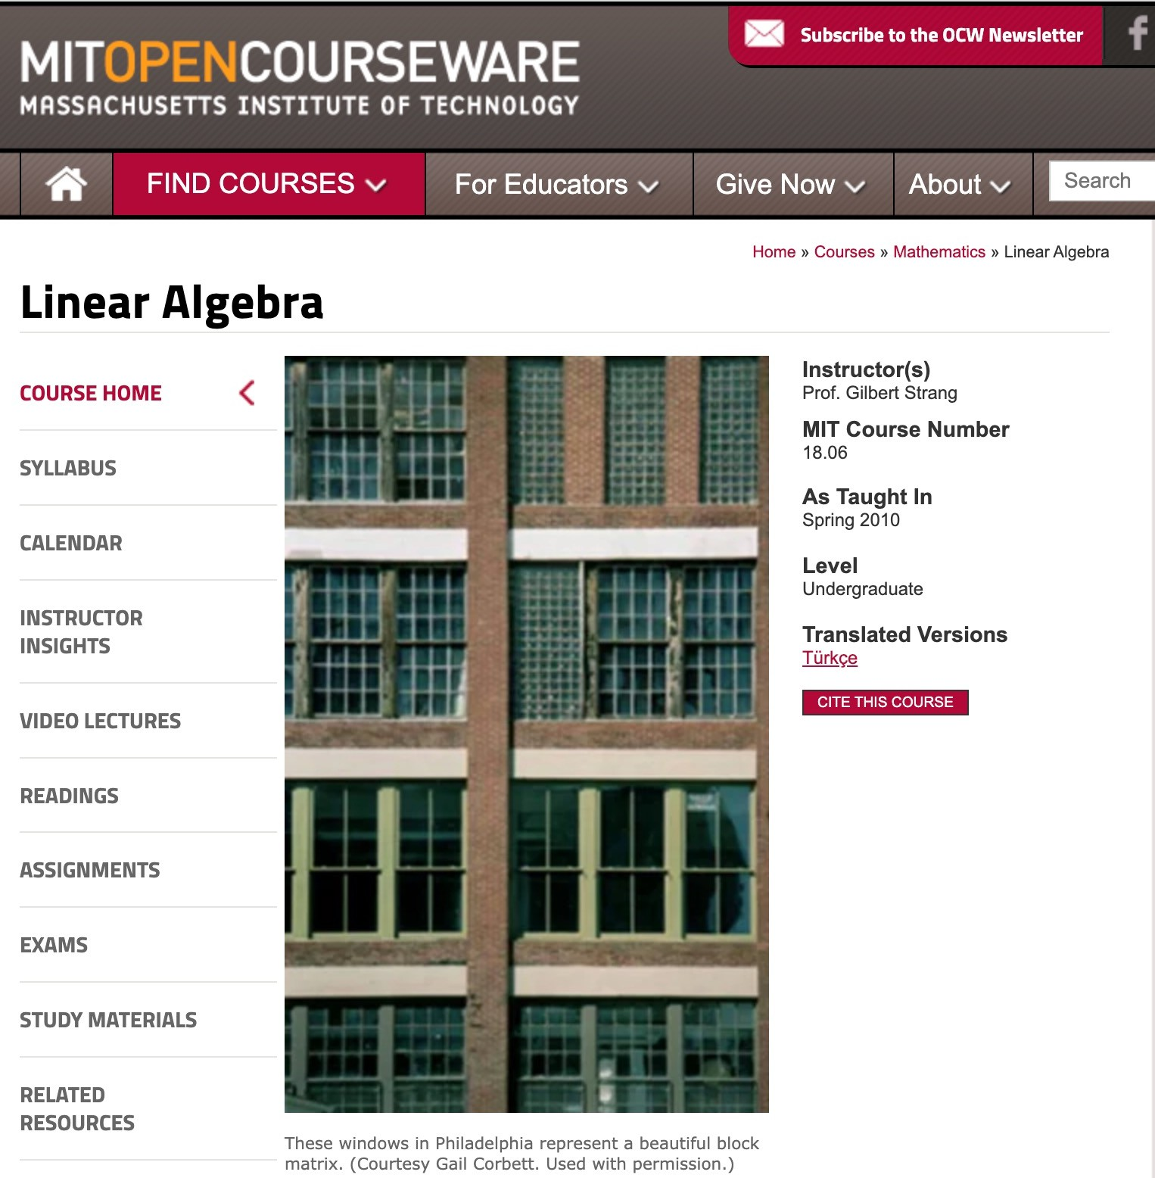
Referencias bibliográficas básicas
Textos:
Strang, Gilbert, (2009)."Introduction to linear Algebra", Gilbert Strang,Wellesley - Cambridge Press
Garcia, María T. et Al. ,(1993). "Álgebra.Teoría y Ejercicios", Paraninfo. Webgrafías:
Gilbert, Strang. 18.06 Linear Algebra. Spring 2010. Massachutsetts Institute of Technology: MIT
OpenCourseWare, https://ocw.mit.edu. License: Creative Commons BY-NC-AC, Recuperado de https://ocw.mit.edu/courses/mathematics/18-06-linear-algebra-spring-2010/

Slide 8
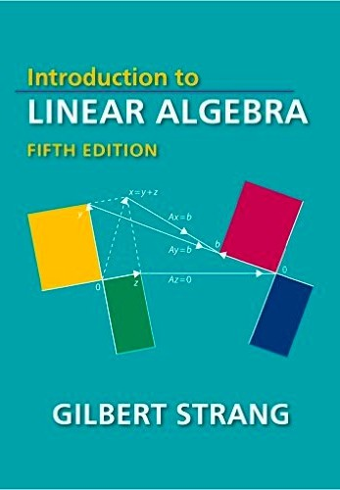
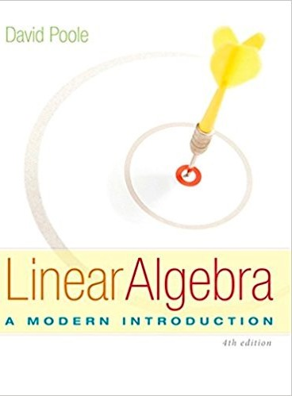
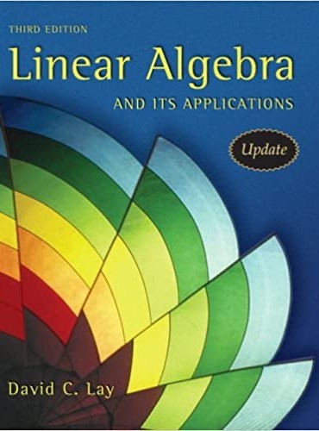
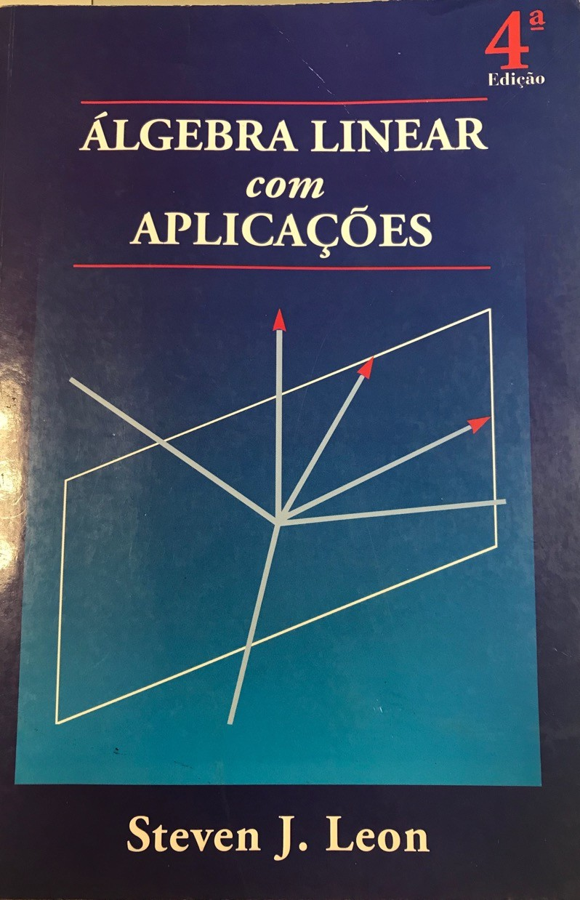
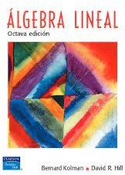
Referencias bibliográficas complementarias.
Textos:
Strang, Gilbert, (2016)."Introduction to linear Algebra", Gilbert Strang,Wellesley - Cambridge Press.
Poole, D. (2014). Linear algebra: A modern introduction. Cengage Learning.
Lay, David C. (2012). "Linear algebra and its applications". Boston: Addison-Wesley
Leon, Steven J. (2010), "Algebra Linear com Apliçaões", LTC
Kolman, B., & Hill, D. R. (2006). Álgebra lineal". Pearson Educacionn

